Slide 1
Старинный замок
коллективная работа
Съедина Н.Н.
Учитель изо и хт
2012 год

Slide 2
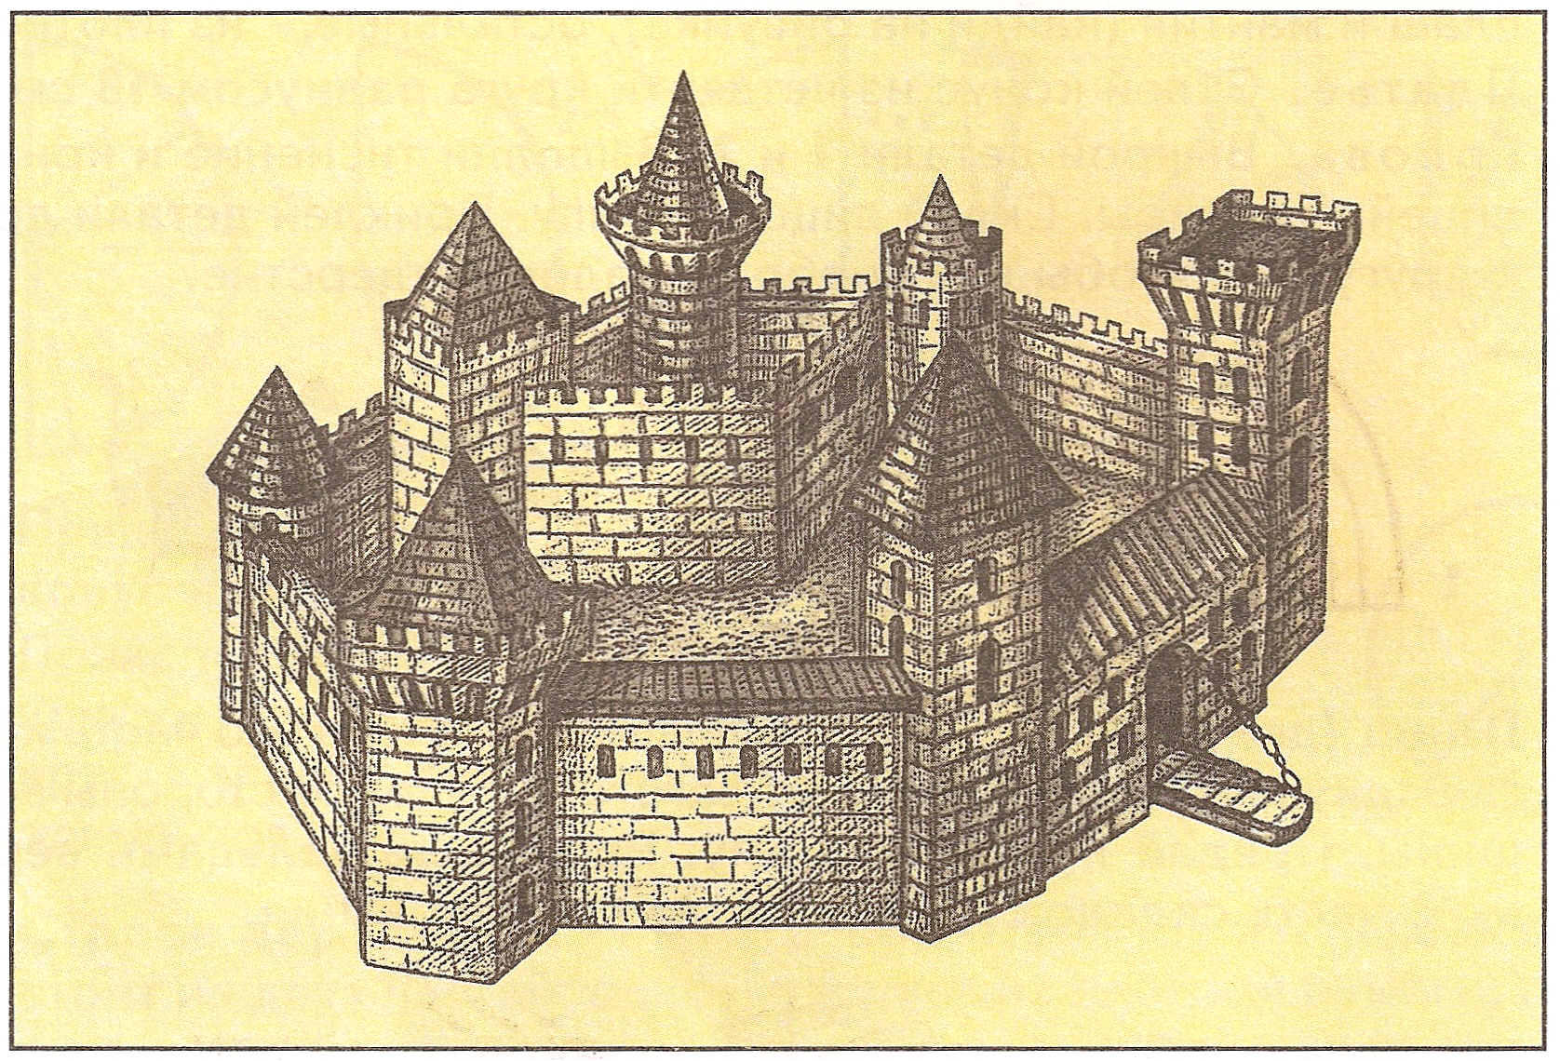
Укреплённый замок с высокими башнями, зубчатыми стенами и подъемным мостом - такая же примета рыцарских времён, как гербы, стальные доспехи и турниры.
Рассмотрите изображение замка.
Что вы можете сказать о конструкции его основных частей?

Slide 3
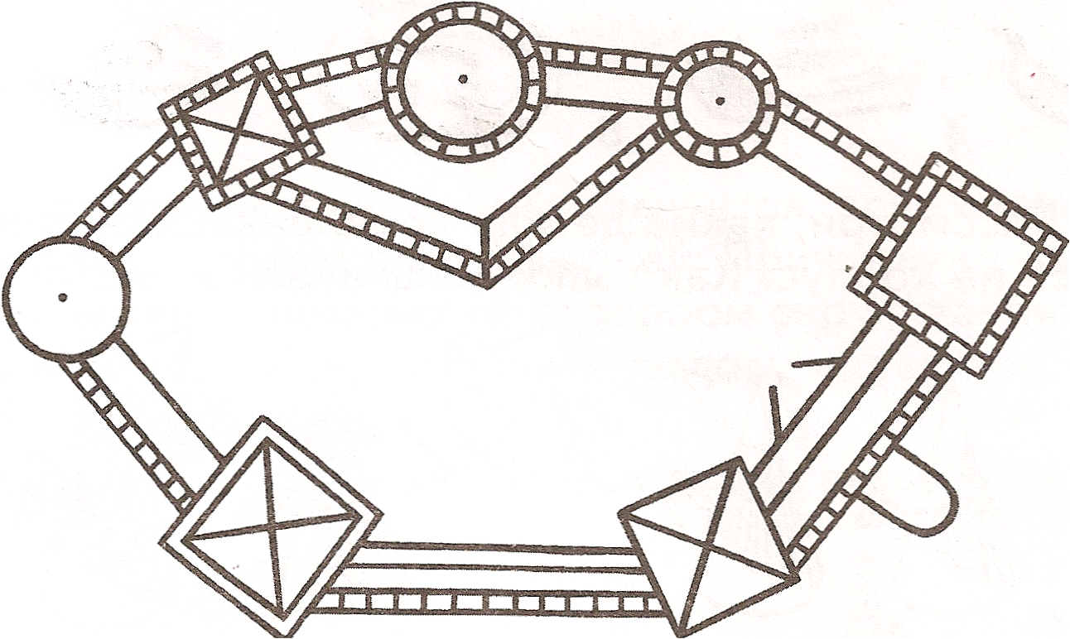
Какие геометрические фигуры они напоминают?
Сравните общий вид замка с его планом.
Все ли условные обозначения плана вам понятны?

Slide 4
Творческий проект
1-й этап. Проектирование. Выберите «главного архитектора» и нарисуйте план вашего замка. Сосчитайте участников работы. Каждый участник (или пара) делает один конструктивный элемент (например, башню или участок стены).
2 - й эта п. Подготовка рабочих чертежей. Все участники вы­полняют чертежи своих деталей.
3 -.й эта п. Подготовка отделочных материалов. Изготовле­ние рельефной бумаги для оформления стен и крыш.
4-й этап. Вырезание, склеивание деталей и отделка. Сборка готового замка в соответствии с планом.

Slide 5
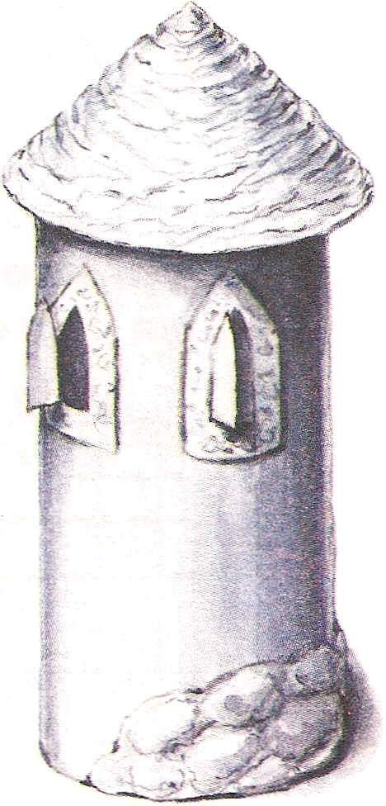
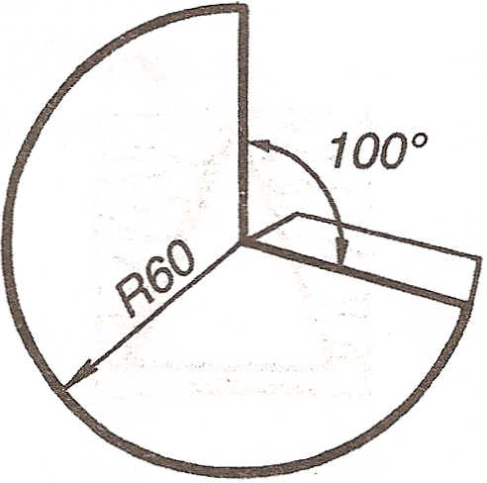
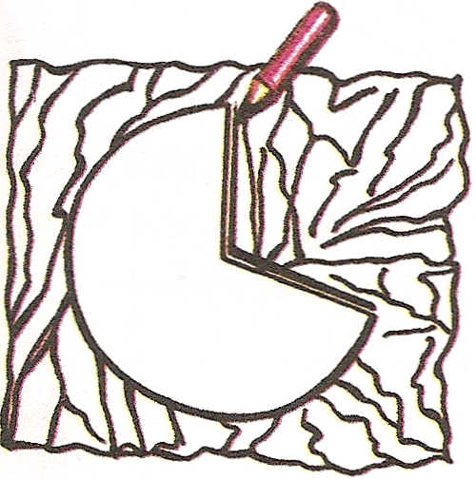
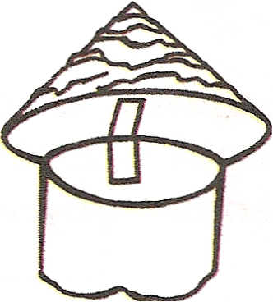
Круглая башня с крышей.
Прорежь узкие окна, которые могут иметь открывающиеся ставни.
 | 10
 |  | а
 |  | (,Q
 |  | .•...
Изготовь рельефную бумагу для крыши с беспорядочно расположенными складками. Вырежи из неё нужную форму и приклей на выкройку.
Бумагу с эффектом каменной кладки лучше наклеивать фрагментами.

Slide 6
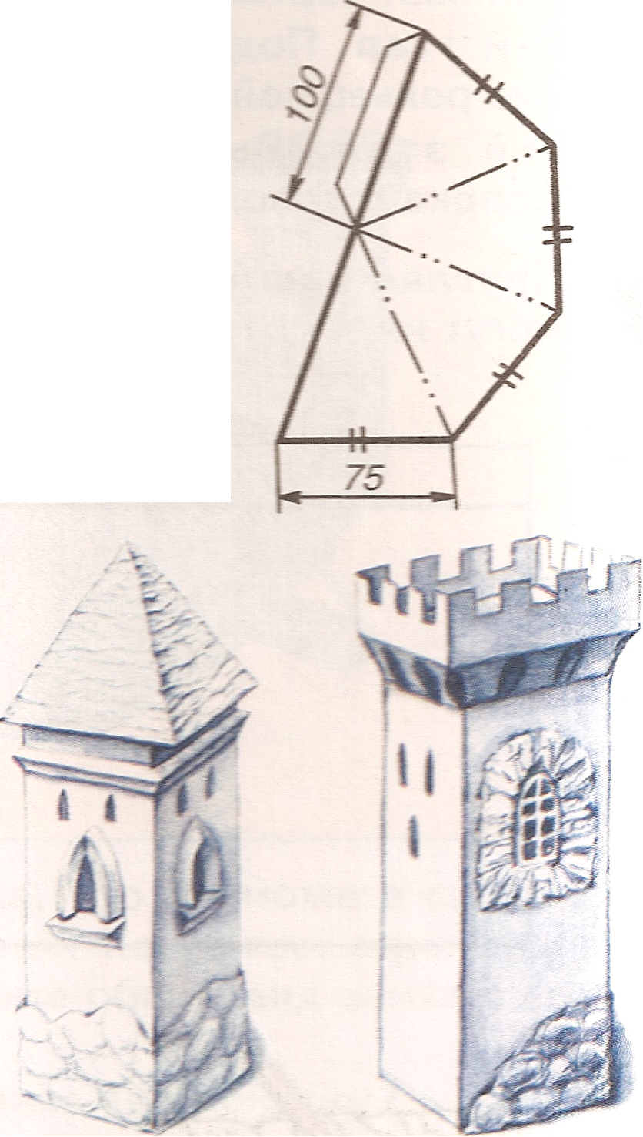
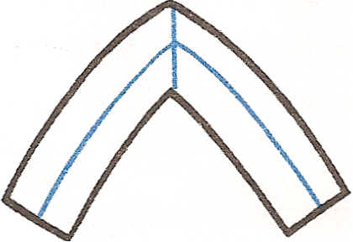
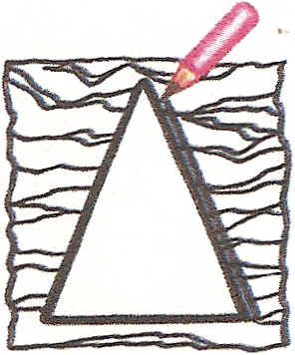
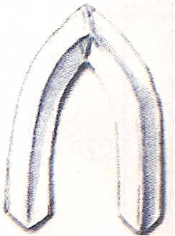
Четырёхугольная башня с крыше ". стороны листа линии расположе ,; прорежь их. Приготовь 4 куска релье на них складки в виде неровных попе е
I | .
I | I
. | ·
 | ·
 | ·
 | I
Четырёхугольная башня с вepхнeй площадкой и карнизом. Стены башни - смотри предыдущий чертеж. Для чертежа карниза возьми бумагу формата АЗ.

Slide 7
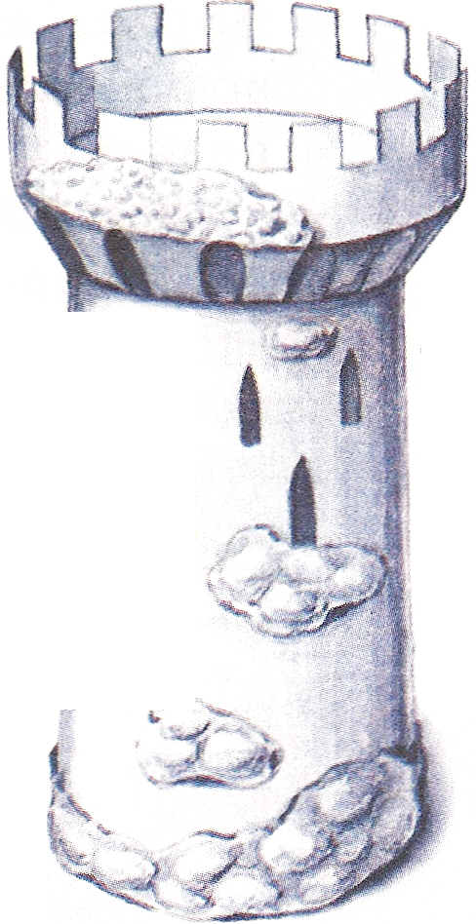
Круглая башня с верхней площадкой.
На такой площадке всегда находился дозор­ный. За зубцами во время вражеской осады могли укрываться лучники. Для защиты от не­погоды над такой площадкой иногда возводи­ли остроконечную крышу (в виде шатра).
Чертеж карниза будет иметь два отличия:
1) вместо размера 310 мм (см. стр. 44) возьми размер 285 мм. При этом получится на один зубец меньше;
2) второе отличие найди самостоятельно

Slide 8
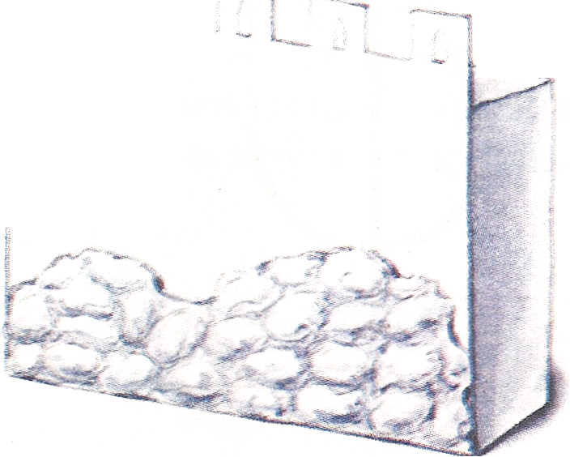
Участок крепостной стены.
По этому чертежу можно сде­лать шаблон для многократного использования.
ВblПОЛНИ тиснение по всем линиям сгиба. Сначала склеивай боковые CTeHbI. Затем вставь внутрь намазанные клеем кла­паны верхней части.

Slide 9
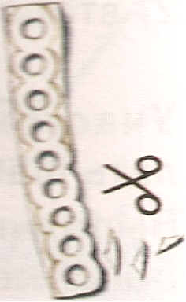
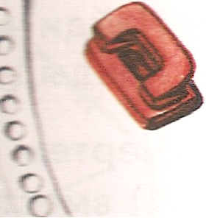
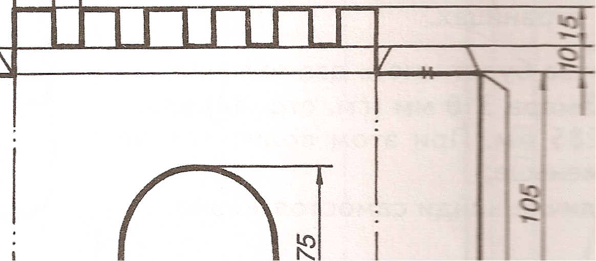
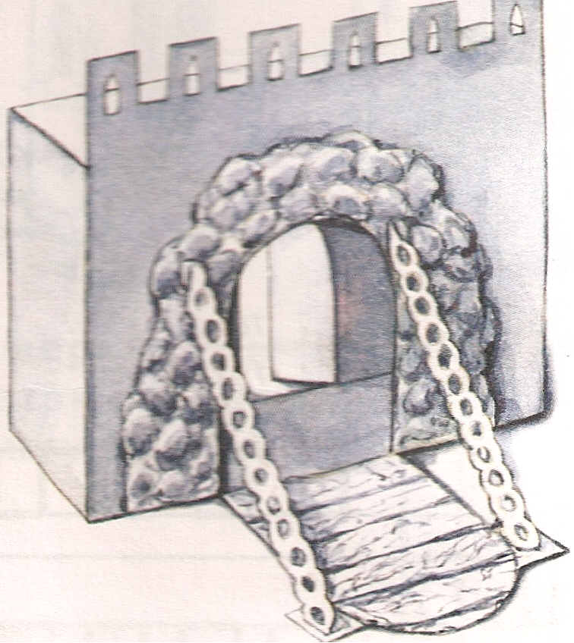
Ворота с подъёмным мостом.
а вом замке поднимался и опускался ревянных рычагов и цепей. По бо полнительные башни.
Сравни изображения и чертежи крепостной стены и стены, с воротами. В чём сходство И различие?
Соберите весь замок в соответствии с планом и окружите его деревьями, выполненными в технике бумагопластики.
Что ты умеешь делать из бумаги?
(Составь свой справочник).

Slide 11
Т.Н. Проснякова. Творческая мастерская. Учебник для 4 класса Самара:Корпорация «Фёдоров»,2000.
Сканированные картинки

